Slide 1
第十一章 多路树
1、B-树
2、Tries 树
3、Red-Black树

Slide 2
m路静态搜索树
多级索引
四级索引
○
三级索引
○ ○ ○
二级索引
○ ○ ○ ○ ○ ○ ○ ○ ○
一级索引
○ ○ ○ ○ ○ ○ ○ ○ ○ ○ ○ ○ ○ ○ ○ ○ ○ ○ ○ ○ ○ ○ ○ ○ ○ ○ ○
数据区
□ □ □ □ □ □ □ □ □ □ □ □ □ □ □ □ □ □ □ □ □ □ □ □ □ □ □
三路静态搜索树示意图

Slide 3
动态索引结构
一、动态 m路搜索树
定义：或者是一棵空树，或者满足以下条件的树：
◆ 根结点最多有m棵子树，并具有如下的结构：
n， P₀， ( K₀ ， P₁ ) ， ( K₁ ， P₂ ) ， · · · · · · ， ( K_{n －1} ，P_{n} )
其中， P_{i}是指向子树的指针，0≤i≤n＜m；
K_{j}是关键字， 0≤j≤n － 1；
◆ K_{j} ＜ K_{j+1 ，}0≤j ＜ n － 1；
◆在子树P_{i} 中所有的关键字都小于 K_{i}，且大于K_{i －1} ，0 ≤i≤n －1；
◆在子树P_{n} 中所有的关键字都大于 K_{n －1} ， 在子树P₀ 中所有的关键字都小于 K₀；
◆ 子树P_{i} 也是m路搜索树， 0≤i≤n。

Slide 4
动态 m路搜索树示意图
二叉搜索树是最简单的二路搜索树
3路搜索树示意图
20 40
10 15
25 30
45 50
35

Slide 5
二、B树的定义和结构
A B-tree of oder m is an m-way tree in which
1. All leaves are on the same level.
2. All internal nodes except the root have at most m nonempty children, and
at least ⎡m/2⎤ nonempty children.
3. The number of keys in each internal node is one less than the number of
its nonempty children, and these keys partition m keys in the children in
the fashion of a search tree.
4. The root has at most m children, but may have as few as 2 if it is not a leaf,
or none if the tree consists of the root alone.
3阶B树示意图
30
20
40
10 15
25
35
45 50

Slide 6
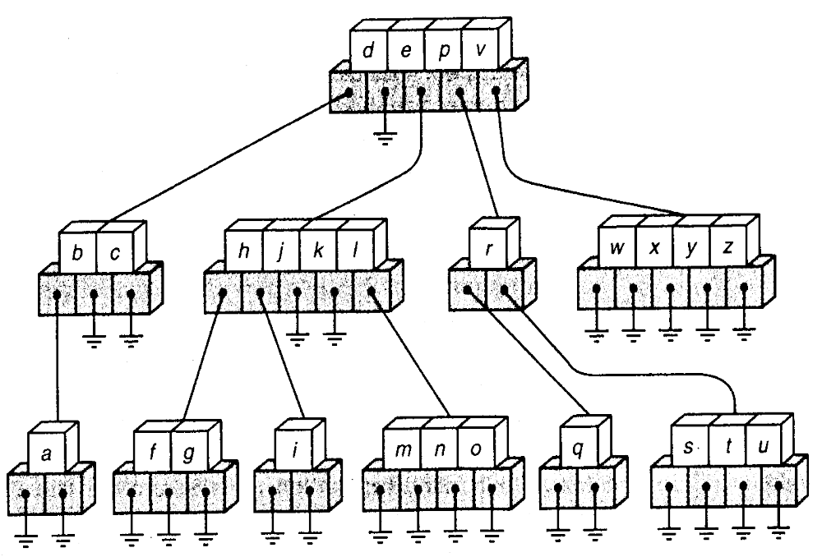
B树的示意
不是B树的例

Slide 7
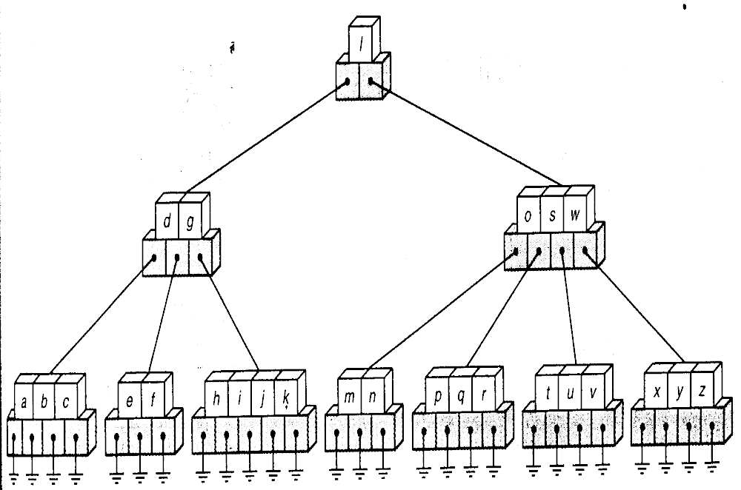
B树的示意
5阶B树的例

Slide 8
B树的结点声明
template <class Record, int order>
struct B_node {
// data members：
int count；
Record data [order－1]；
B_node< Record，order> *branch [order]（，*parent）；
// constructor：
B_node()；
}；
data
branch
关键字个数count
(Parent)
0 | 1 | 2 |  |  | order －2
0 | 1 | 2 |  |  | order －2 | order －1

Slide 9
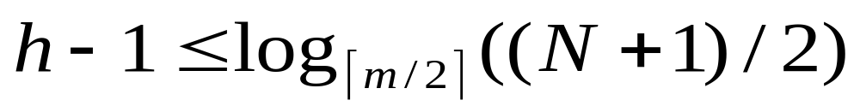


B树的性质
B树的搜索过程：从根结点开始，在结点内搜索和循某一路径向
下一层结点搜索交替进行的过程。
搜索成功所需的时间取决于关键字所在的层次。
搜索不成功则与B树的高度h有关。
关键字个数N、树高度h和阶数m，三者的关系如下：
当N一定的前提下，m增大可以降低树的高度h。
第一层1个结点，第二层至少2个结点，第三层至少2 个，
…，第h+1层至少有2 个结点。
另一方面，第h+1层上失败结点个数为N+1，于是
N+1≥2
即为上式。

Slide 10
B树的搜索
template <class Record, int order>
Error_code B_tree< Record，order> ::search_tree(Record &target)
/*post：If there is an entry in the B-tree whose key matches that in target, the parameter target is replaced by the corresponding Record from the B-tree and a code of success is returned. Otherwise a code of not_present is returned.
Uses：recursive_search_tree */
{
return recursive_search_tree(root，target)；
}

Slide 11
B树的搜索
template <class Record，int order>
Error_code B_tree<Record，order> ::recursive_search_tree(
B_node< Record，order> *current，Record &target)
/* Pre：current is either NULL or points to a subtree of the B_tree.
Post：If the Key of target is not in the subtree, a code of not_present is returned. Otherwise, a code of success is returned and target is set to the corresponding Record of the subtree.
Uses：recursive_search_tree recursively and search_node */
{
Error_code result = not_present；
int position；
if (current != NULL) {
result = search_node(current，target，position)；// 在结点内搜索
if( result = = not_present) // 结点内搜索失败，沿某一子树向下继续搜索
result = recursive_search_tree(current－＞branch[ position]，target)；
else // 搜索成功，返回相应值
target = current－＞data[position]；
}
return result；
}

Slide 12
结点内的搜索
Template <class Record，int order>
Error_code B_tree<Record, order>::search_node(
B_node<Record，order> *current，const Record &target，int &position)
/* Pre：current points to a node of a B_tree.
Post：If the Key of target is found in*current, then a code of success is returned, the parameter position is set to the index of target, and the corresponding Record is copied to target. Otherwise, a code of not_present is returned, and position is set to the branch index on which to continue the search.
Uses： Methods of class Record. */
{
position = 0；
while (position<current－>count && target >current －> data[position])
position++； // Perform a sequential search through the keys.
if position < current －> count && target == current －> data[position])
return success；
else
return not_present；
}
0 | 1 | … | position-1 | position
data |  |  | target>data | target<data
branch |  |  |  | ↓

Slide 13
B树的插入
插入的方法
插入总是在叶子结点开始，如果插入结点的原有关键字个数小
于m－1，可以直接插入；否则就要对结点进行分裂。
分裂的原则如下：
设结点current中已有m－1个关键字，再插入一个关键字后，结点中“将有”m个关键字，如下：
k₀、k₁、k₂、•••、k_{mid}、 •••、k_{m-1} mid = order/2
p₀、p₁、p₂、•••、p_{mid}、 •••、p_{m-1}、p_{m}
此时，结点current就要分裂成两个结点current和right_half：
current： ( mid, p₀, k₀, p₁ ,k₁, •••, p_{mid-1},k_{mid-1}, p_{mid})
right_half： ( m－mid－1, p_{mid+1}, k_{mid+1}, p_{mid+2}, k_{mid+2}, •••, k_{m-1}, p_{m})
位于中间的关键字 k_{mid} 和新结点指针right_half形成一个二元组
(k_{mid}，right_half )插入到这两个结点的双亲结点。如果插入后，
双亲结点中的关键字也超了，双亲结点再分裂，如此向上追溯
直到根结点发生分裂，使整个树增高了一层，产生一个新根结点 。

Slide 14
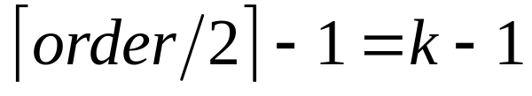
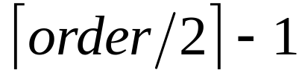
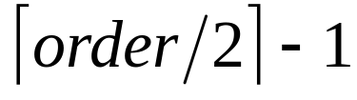
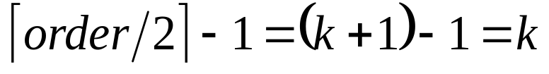


证明新结点的大小符合B树的要求
首先，mid = order/2，即取整，不论order 的奇偶，总有mid = k，
假设 order = 2k 或 order = 2k+1，k 为整数。
当order = 2k 时，
current 中有mid个关键字，而 ，所以
mid >
right_half 中有 m － mid － 1个关键字，
m － mid － 1 = 2k － k － 1 = k － 1
于是， m － mid － 1 =
当order = 2k+1 时，
current 中有mid个关键字，而 ，所以
mid =
right_half 中有 m － mid － 1个关键字，
m － mid － 1 = (2k +1)－ k － 1 = k
于是， m － mid － 1 =

Slide 15
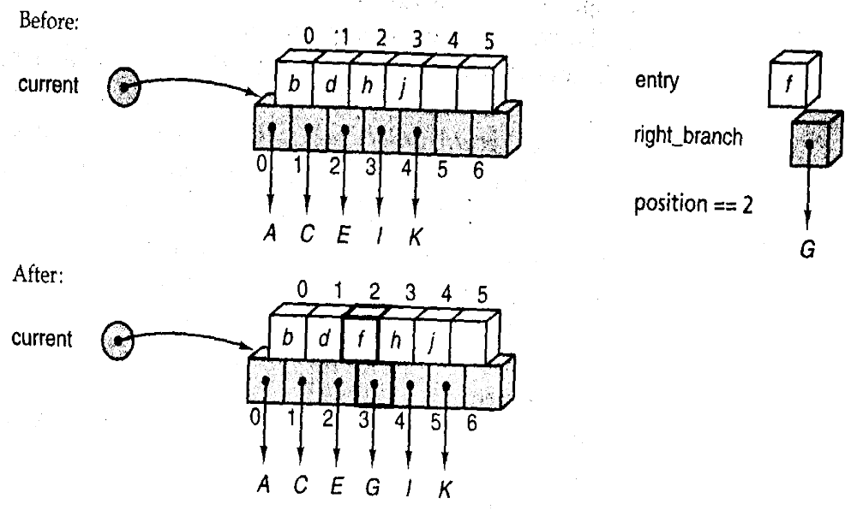
B树的插入示意

Slide 16
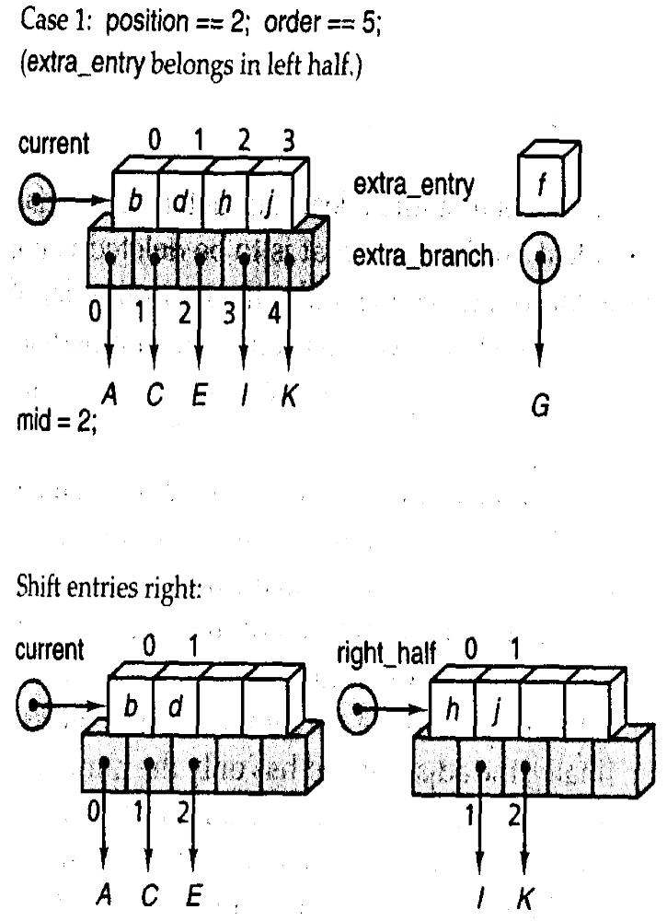
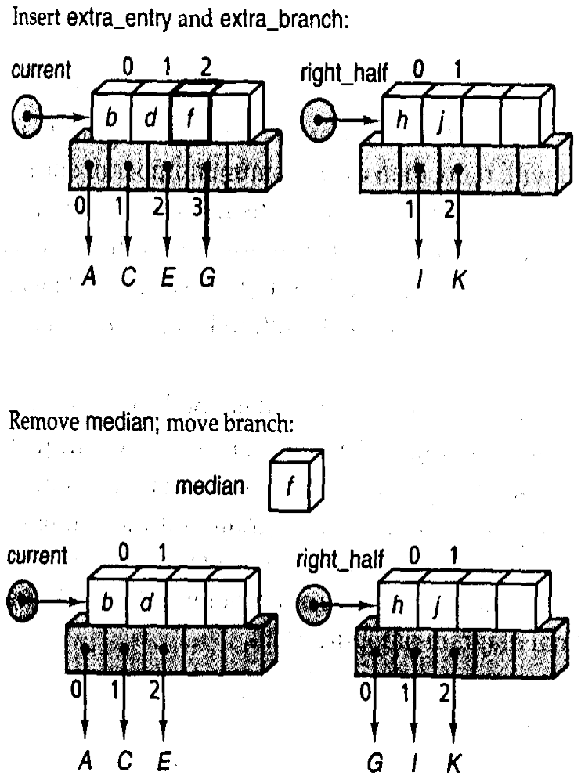
B树的插入示意
分裂结点示意

Slide 17
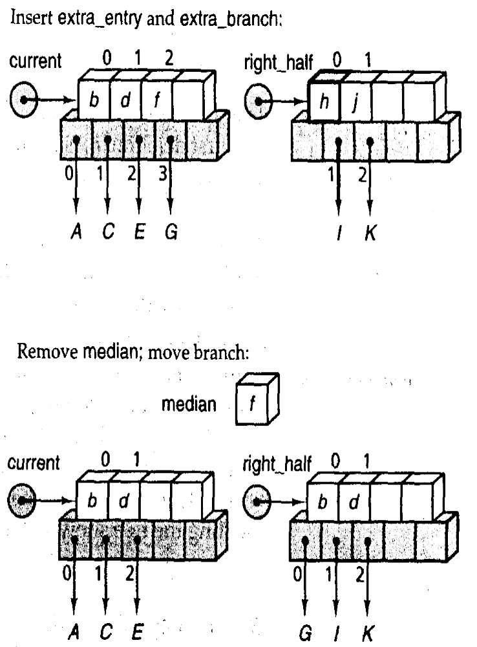
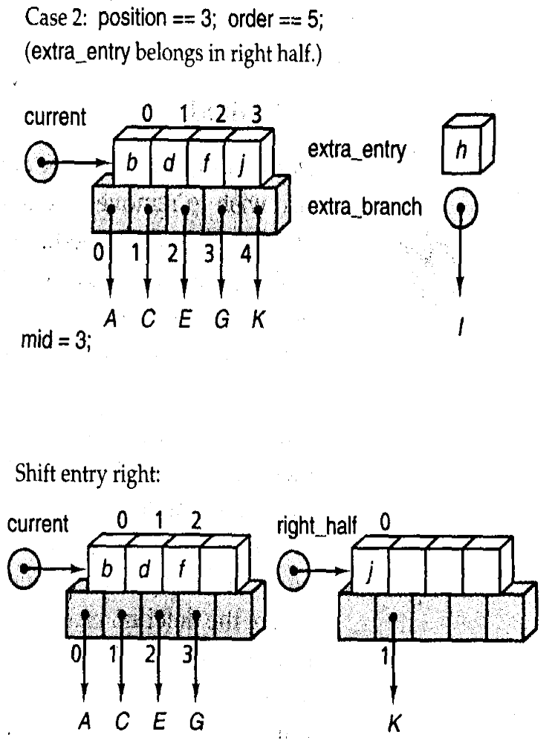
B树的插入示意
分裂结点示意

Slide 18
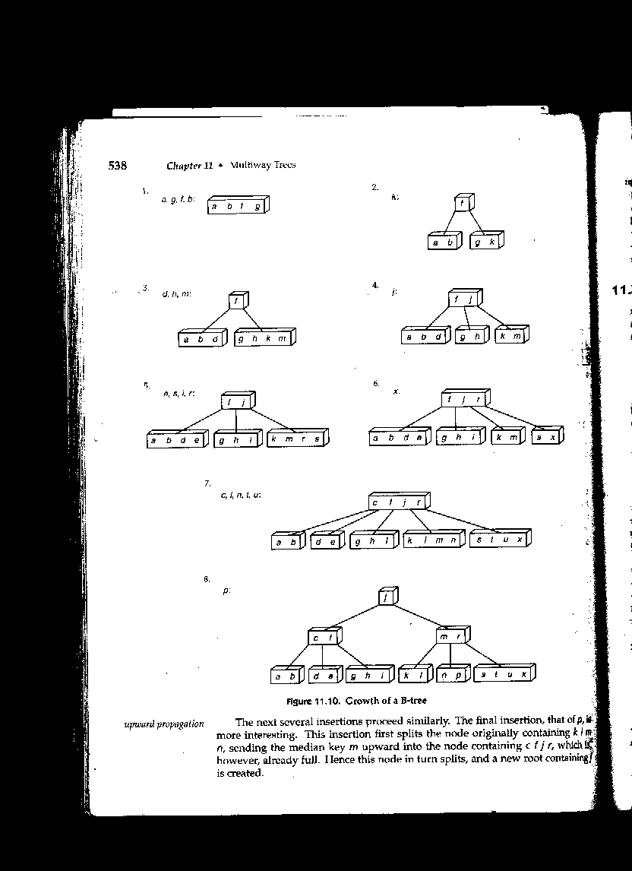
插入的例

Slide 19
B树插入算法(insert)
template <class Record，int order>
Error_code B_tree<Record, order>∷insert(const Record &new_entry)
/*Post：If the Key of new_entry is already in the B_tree,a code of duplicate_error is returned. Otherwise, a code of success is returned and the Record new_entry is inserted into the B_tree in such a way that the properties of a B_tree are preserved.
Uses：Struct B_node and the auxiliary function push_down */
{
Record median；
B_node<Record，order> *right_branch，*new_root；
Error_code result = push_down( root， new_entry， mediam， right_branch)；
if(result= =overflow) { // The whole tree grows in height.
// Make a brand new root for the whole B_tree.
new_root = new B_node<Record, order>；
new_root－> count = 1；
new_root－>data[0] = median；
new_root－>branch[0] = root；
new_root－>branch[1] = right_branch；
root = new_root；
result = success；
}
return result；}

Slide 20
B树插入算法(push_down)
template <class Record，int order>
Error_code B_tree<Record，order>∷push_down(B_node<Record，order> *current，
const Record &new_entry，Record &median，
B_node<Record，order> *&right_branch)
/*Pre：current is either NULL or points to a node of a B_tree.
Post：If an entry with a Key matching that of new_entry is in the subtree to which current points, a code of duplicate_error is returned. Otherwise, new_entry is inserted into the subtree; If this causes the height of the subtree to grow, a code of overflow is retruned, and the Record median is extracted to be reinserted higher in the B_tree, together with the subtree right_branch on its right. If the height does not grow, a code of success is returned.
Uses：Functions push_down，search_node，split_node，and push_in. */
{
Error_code result；
int position；
if(current= =NULL){ // Since we cannot insert in an empty tree，the
median = new_entry； // recursion terminates.
right_branch = NULL；
result = overflow；
} 下续

Slide 21
B树插入算法(push_down)
else { // Search the current node.
if (search_node(current，new_entry，position) = = success)
result = duplicate_error；
else {
Record extra_entry；
B_node<Record，order> *extra_branch；
result = push_down(current－> branch[position]，new_entry，extra_entry，
extra_branch)；
if (result = = overflow){ // Record extra_entry now must be added to current
if ( current－> count < order – 1) {
result = success；
push_in( current，extra_entry，extra_branch，position)；
}
else split_node( current，extra_entry，extra_branch，position，
right_branch，median)；
// Record median and its right_branch will go up to a higher node.
}
}
}
return result；}

Slide 22
B树插入算法(push_in)
template <class Record, int order>
void B_tree<Record，order>∷push_in(B_node<Record，order> *current，const Record &new_entry，B_node<Record，order> *right_branch，int position)
/* Pre: current points to a node of a B_tree. The node *current is not full and entry belongs in *current at index position.
Post: entry has been inserted along with its right-hand branch right_branch into *current at index position */
{
for (int i = current－> count；i>position；i －－) {
// Shift all later data to the right.
current－>data[i] = current－>data[i － 1]；
current－>branch[i + 1] = current =－>branch[i]；
}
current－>data[position] = entry；
current－>branch[ position + 1] = right_branch；
current－>count + +；
}

Slide 23
B树插入算法(split_node)
template <class Record，int order>
void B_tree<Record，order>∷split_node(
B_node<Record，order> *current， // node to be split
const Record &extra_entry， // new entry to insert
B_node<Record，order> *&extra_branch， // subtree on right of extra_entry
int position， // index in node where extra_entry goes
B_node<Record，order> *&right_half， // new node for right half of entries
Record &median ) // median entry (in neither half)
/*Pre： current points to a node of a B_tree. The node *current is full, but if there were room, the record extra_entry with its right-hand pointer extra_branch would belong in *current at position position，0 ≤ position < order.
Post：The node *current with extra_entry and pointer extra_branch at position position are divided into nodes *current and *right_half separated by a record median.
Uses：Methods of struct B_node，function push_in. */
{
right_half = new B_node<Record，order>；
int mid = order/2； // The entries from mid on will go to right_half.
计算分裂点
续

Slide 24
B树插入算法(split_node)
if (position<=mid) { // First case：extra_entry belongs in left half.
for (int i = mid；i<order – 1；i+ +){ // Move entries to right_half.
right_half －> data[i －mid] = current －> data[i]；
right_half －> branch[i +1－mid] = current －> branch[ i+1]；
}
current －> count = mid；
right_half －> count = order – 1 – mid；
push_in(current, extra_entry, extra_branch, position)； // 在原结点中插入新关键字
}
else { // Second case：extra_entry belongs in right half.
mid + +； // Temporarily leave the median in left half.
for (int i=mid；i<order – 1；i+ +) { // Move entries to right_half.
right_half －> data[i －mid] = current －> data[i]；
right_half －> branch[i +1－mid] = current －> branch[i+1]；
}
current －> count = mid；
right_half －> count = order – 1 – mid；
push_in(right_half，extra_entry，extra_branch，position － mid)；
}
median = current－> data[current－> count – 1]； // Remove median from left half.
right_half－> branch[0] = current－> branch[current－> count]；
current－> count – – ；
}

Slide 25
B树插入的例
设有4阶B树
插入11
插入15
25 50
60 80
10 20
28 30 40
2 4 6
12 14
22 23
25 50
10 20
28 30 40
60 80
2 4 6
11 12 14
22 23
11 12 14 15
25 50
10 14 20
28 30 40
60 80
2 4 6
11 12
15
22 23

Slide 26

B树中关键字的删除
删除关键字，首先确定该关键字所在的位置：
⒈在非叶结点中
⒉在叶结点中
第一种情况删除K_{i}，实际为从P_{i} 所指的子树中选择最大的关键字
x(实际就是K_{i}的直接前驱)，用x代替K_{i} ，然后在叶结点中删除 x 。
主要研究第二种情况，如何从叶结点中删除关键字。
共有四种情况：
①同时又是根结点，关键字个数大于2；
②不是根结点，且关键字个数大于 ；
③不是根结点，关键字个数等于 ，但至少有一个相邻的
兄弟结点的关键字个数大于 ；
④不是根结点，关键字个数等于 ，相邻的兄弟结点的
关键字个数也等于 。
对第①和第②种情况，都只要直接删除这个关键字即可。

Slide 27

B树中关键字的删除(续)
第③种情况操作如下：
不妨假设右兄弟结点的关键字个数大于下界值。
Step1：将 依次前移；
Step2：将双亲结点中大于K_{i}的最小关键字X下移到被删除关键
字所在的结点；
Step3：将右兄弟结点中最小关键字Y上移到双亲结点中X的位置；
Step4：将右兄弟结点中最左子树指针移到被删除关键字所在结
点的最后子树指针位置；
Step5：在右兄弟结点中，对剩余关键字和指针依次前移，关键
字个数减1。
 | … |  | X |  | …
Y
X
 | … | Ki |  | …
 |  | Y | … |  | …

Slide 28
B树中关键字的删除(续)
第④种情况操作如下：
不妨假设与右兄弟结点合并，保留被删除关键字所在结点。
Step1：依次将 前移；
Step2：将双亲结点中大于Ki的最小关键字X下移到被删除关键
字所在的结点；
Step3：将右兄弟结点中所有的关键字和子树指针移到被删除关
键字所在结点的后面，并修改当前结点的关键字个数；
Step4：删除右兄弟结点；
Step5：在双亲结点中，对X后剩余关键字和指针依次前移，关
键字个数减1。如果此双亲结点的关键字个数为下界值，也要向其相邻兄弟调用，如果也为下界值，再次合并。
 | … |  | X |  | …
 | … |  | (X) |  | …
 | … |  |  |  | …

Slide 29
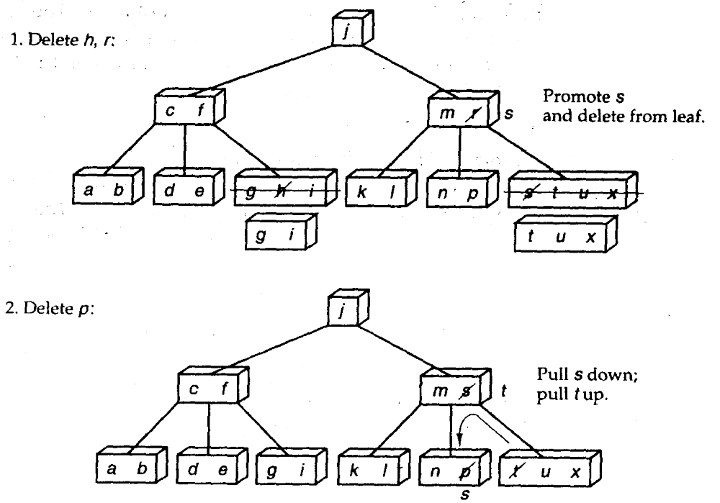
B树中关键字的删除示意

Slide 30
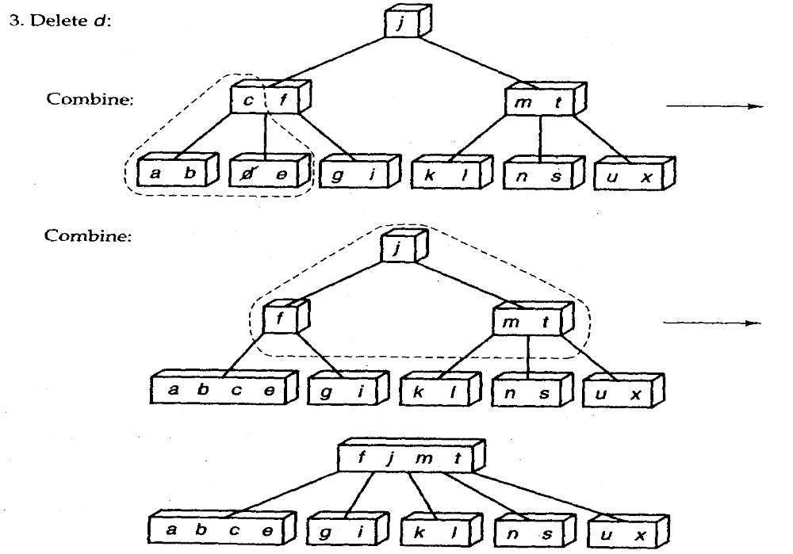
B树中关键字的删除示意

Slide 31
B树删除的例
现有5价B树
删除100、57、58、90
50 100 150
10 20 30
55 60 80
110 120
160 180
52 53 54
56 57 58
65 68 70
85 90 95

Slide 32
B树删除的例(续一)
现有5价B树
删除100后
50 95 150
10 20 30
55 60 80
110 120
160 180
52 53 54
56 57 58
65 68 70
85 90

Slide 33
B树删除的例(续二)
现有5价B树
删除57后
50 95 150
10 20 30
55 60 80
110 120
160 180
52 53 54
56 58
65 68 70
85 90

Slide 34
B树删除的例(续三)
现有5价B树
删除58，再要删除90
50 95 150
10 20 30
55 65 80
110 120
160 180
52 53 54
56 60
68 70
85 90
68 70 80 85

Slide 35
B树删除的例(续四)
现有5价B树
删除90后
50 95 150
10 20 30
55 65
110 120
160 180
52 53 54
56 60
68 70 80 85

Slide 36
B树删除的例(续五)
现有5价B树
删除110
50 95 150
10 20 30
55 65
110 120
160 180
52 53 54
56 60
68 70 80 85
100 106
114 116
130 140
100
100 106 114 116

Slide 37
B树删除的例(续六)
现有5价B树
删除110后
50 95 150
10 20 30
55 65
120
160 180
55 65 95 120
52 53 54
56 60
68 70 80 85
100 106 114 116
120 140

Slide 38
B树删除的例(续七)
现有5价B树
删除110后
50 150
10 20 30
55 65 95 120
160 180
52 53 54
56 60
68 70 80 85
100 106 114 116
120 140

Slide 39
关键字删除算法
template <class Record，int order>
Error_code B_tree< Record，order>:: remove(const Record &target)
/* Post: If a Record with Key matching that of target belongs to the B_tree, a code of success is returned and the corresponding node is removed from theB-tree. Otherwise, a code of not_present is returned.
Uses: Function recursive_remove */
{
Error_code result；
result = recursive_remove(root，target)；
if (root != NULL && root –>count= = 0) { // root is now empty.
B_node< Record, order> *old_root = root；
root = root –>branch[0]；
delete old_root；
}
return result；
}
root

Slide 40
关键字删除算法
首先查找当前结点中是否存在target，如果存在且当前结点不是叶子，则查找target的直接前驱记录并以它替换当前结点中的target，然后再将此前驱记录删除。在递归调用返回时，函数检查相关结点中是否仍有足够多的记录，如果没有，则将按要求移动元素。
template <class Record， int order>
Error_code B_tree<Record，order>::recursive_remove( B_node<Record，
order>*current，const Record &target)
/* Pre: current is either NULL or points to the root node of a subtree of a B_tree
Post: If a Record with Key matching that of target belongs to the subtree, a code of success is returned and the corresponding node is removed from the subtree so that the properties of a B-tree are maintained. Otherwise a code of not_present is returned.
Uses: Functions search_node, copy_in_predecessor, recursive_remove (recursivly), remove_data, and restore. */
{
Error_code result；
int position；
if (current = = NULL) result = not_present；
下续

Slide 41
关键字删除算法
else{
if (search_node(current，target，position) = = success) {
result = success； // The target is in the current node.
if (current－>branch [position] != NULL) { // not at a leaf node
copy_in_predecessor(current，position)；// 搜索前驱，准备替换
recursive_remove(current－>branch[position]，current－>data [position])；
}
else remove_data(current，position)；// Remove from a leaf node.
}
else result = recursive_remove(current－>branch [position]，target)；
if (current-branch [position] !=NULL)
if (current－>branch [position]－> count< (order－1)/2)
restore(current，position)；
}
return result；
} . ' .„

Slide 42
关键字删除算法
template <dass Record，int order>
void B_tree< Record, order> :: remove_data(B_node< Record，order> *current，int position)
/* Pre：current points to a leaf node in a B-tree with an entry at position.
Post：This entry is removed from *current. */
{
for (int i = position；i < current－>count – 1；i++)
current－>data [i] = current－> data [i +1]；
current－>count – –；
}

Slide 43
关键字删除算法
首先取K_{i}左边的分支，再按最右边的分支，直至叶子。即可取得K_{i}的直接前驱，就用这个关键字代替要被删除的关键字K_{i} 。
template <class Record，int order>
void B_tree< Record, order > ::copy_in_predecessor(
B_node< Record，order > *current，int position)
/* Pre：current points to a non-leaf node in a B-tree with an entry at position.
Post：This entry is replaced by its immediate predecessor under order of keys. */
{
B_node< Record，order> *leaf = current－>branch [position]；
// First go left from the current entry.
while (leaf－>branch [leaf－>count] != NULL)
leaf = leaf－>branch[leaf－>count]； // 按右边向下至叶子
// Move as far rightward as possible.
current－>data [position] = leaf－>data [leaf－>count – 1]；
} // 用最右边的关键字替代要被删除的关键字

Slide 44
关键字删除算法
template <class Record，int order>
void B_tree< Record, order> ::restore(B_node< Record，order> *current，int position)
/*Pre: current points to a non-leaf node in a B-tree; the node to which current －> branch[position] points has one too few entries.
Post: An entry is taken from elsewhere to restore the minimum number of entries in the node to which current －> brahch [position] points.
Uses: move_left，move_right，combine. */
{
if (position = = current －> count) // case：rightmost branch
if (current －> branch [position – 1] －> count > (order – 1)/2)
move_right (current，position – 1)；
else
combine (current，position)；
else if (position= =0) // case：leftmost branch
if (current －> branch[l] －> count> (order – 1)/2)
move_left(current，1)；
else
combine (current，1)；
else // remaining cases：intermediate branches
if (current －> branch [position – 1 ] －> count > (order – 1)/2)
move_right (current， position – 1)； // 左兄弟关键字个数大于下界，左兄弟中借
else if (current －> branch [position +1] －> count> (order – 1)/2)
move_left (current，position + 1)； // 右兄弟关键字个数大于下界，右兄弟中借
else
combine (current，position)； // 左右兄弟关键字个数都等于下界，合并
}

Slide 45
关键字删除算法
template <class Record，int order>
void B_tree<Record,order>::move_left(B_node< Record, order> *current，int position)
/* Pre: current points to a node in a B-tree with more than the minimum number of entries in branch position and one too few entries in branch position – 1.
Post: The leftmost entry from branch position is moved into current, which has sent an entry into the branch position – 1. */
{
B_node< Record，order>*left_branch = current－>branch[position－1]，
*right_branch = current－>branch[position]；
left_branch－>data[left_branch－>count] = current－>data [position – 1]；
// Take entry from the parent.
left_branch－>branch [+ +left_branch－>count] = right_branch－>branch [0]；// 右兄弟的第一个分支移
到左结点的最后
current－>data [position – 1] = right_branch－>data[0]；
// Add the right-hand entry to the parent.
right_branch－>count – –； // 右兄弟的关键字个数减去一个
for(int i = 0；i < right_branch－>count；i++) { // Move right-hand entries to fill the hole.
right_branch－>data [i] = right_branch－>data [i + 1]；
right_branch－>branch [i] = right_branch－>branch[i + 1]；
}
right_branch－>branch[right_branch－>count] = right_branch－>branch[right_branch－>count + 1]；
}

Slide 46
关键字删除算法
template <class Record，int order>
void B_tree<Record, order>::move_right(B_node< Record，order> *current，int position)
/* Pre: current points to a node in a B-tree with more than the minimum number of entries in branch position and one too few entries in branch position + 1.
Post: The rightmost entry from branch position has moved into current, which has sent an entry into the branch position + 1.*/
{
B_node<Record，order> *right_branch = current－>branch[position + 1]；
*left_branch = current－>branch[position]；
right_branch－>branch[right_branch－>count +1] = // 右兄弟最后一个
right_branch－>branch[right_branch－>count]； 分支后移一位
for (int i = right_branch －> count；i > 0；i－－) { // Make room for new entry.
right_branch－>data[i] = right_branch－>data[i－1]；
right_branch－>branch[i] = right_branch－>branch[i－1]；
}
right_branch－>count+ +；
right_branch－>data[0] = current－>data[position]；// Take entry from parent.
right_branch－>branch[0] = left_branch－>branch[left_branch－>count－－]；
current－>data[position] = left_branch－>data[left_brahch－>count]；
}

Slide 47
关键字删除算法
template <class Record，int order>
Void B_tree< Record，order>::combine(B_node<Record,order> *current，int position)
/* Pre: current points to a node in a B-tree with entries in the branches position and position – 1, with too few to move entries.
Post: The nodes at branches position – 1 and position have been combined into one node, which also includes the entry formerly in current at index position – l */
{ int i；
B_node<Record，order> *left_branch = current －> branch [position – 1]，
*right_branch = current －> branch [position]；
left_branch －> data[left_branch －> count] = current －> data [position – 1]；
left_branch －> branch [+ +left_branch －> count] = right_branch －> branch[0]；
for (i=0；i<right_branch －> count；i+ +) { // 右兄弟并入左兄弟
left_branch －> data[left_branch －> count] = right_branch －> data [i]；
left_branch －> branch[+ +left_branch －> count] = right_branch －> branch [i + 1]；
}
current －> count – –； // 双亲结点中关键字减少一个
for (i = position – 1；i < current －> count；i+ +){
current －> data [i] = current －> data[i + 1]；
current －> branch [i + 1] = current －> branch[i +2]；
}
delete right_branch；
}

Slide 48
B树关键字删除的算法
BtreeDelete（K）
Node = Btreesearch（K，root）；
if（node！＝ 空）
if node不是一个叶
寻找一个带有最靠近K的前驱S的叶；
拷贝S到K所在的node中；
node = 包含S的叶；
从node中删除S;
else 从node中删除K；
while（l）
if node没有下溢
return；
else if node有兄弟结点且兄弟结点有足够的关键字
在node和其兄弟结点之间平均分配关键字；
return；
else if node’s 父结点是根结点
if 父结点只有一个关键字
合并node、它的兄弟结点以及父结点形成一个新的根；
else 合并node和它的兄弟结点；
return；
else 合并node和它的兄弟结点；
node = 它的父结点；

Slide 49
2、Tries 树
Tries 树是一棵度大于等于2的树，树中每个结点中不是包含一个或几个关键字，而是组成关键字的符号。例如，关键字是数值，则结点中只含一个数位数字；若关键字是单词，则结点中只含有一个字母字符。设有关键字集合如下：
{a, b, c, aa, ab, ac, ba, ca, aba, abc, baa, bab, bac, cab, abba, baba, caba, abaca, caaba}。可按首字符分为三个子集：
{{a, aa, ab, ac, aba, abc, abba, abaca}，{b, ba, baa, bab, bac, baba}，{c, ca, cab, caba, caaba}}，如此按字符位置分层次分割下去得到一个多叉树，从树根到叶子组成一个关键字。
这种组织对某些类型的关键字，比如变长的关键字，是一种有效的索引结构。

Slide 50
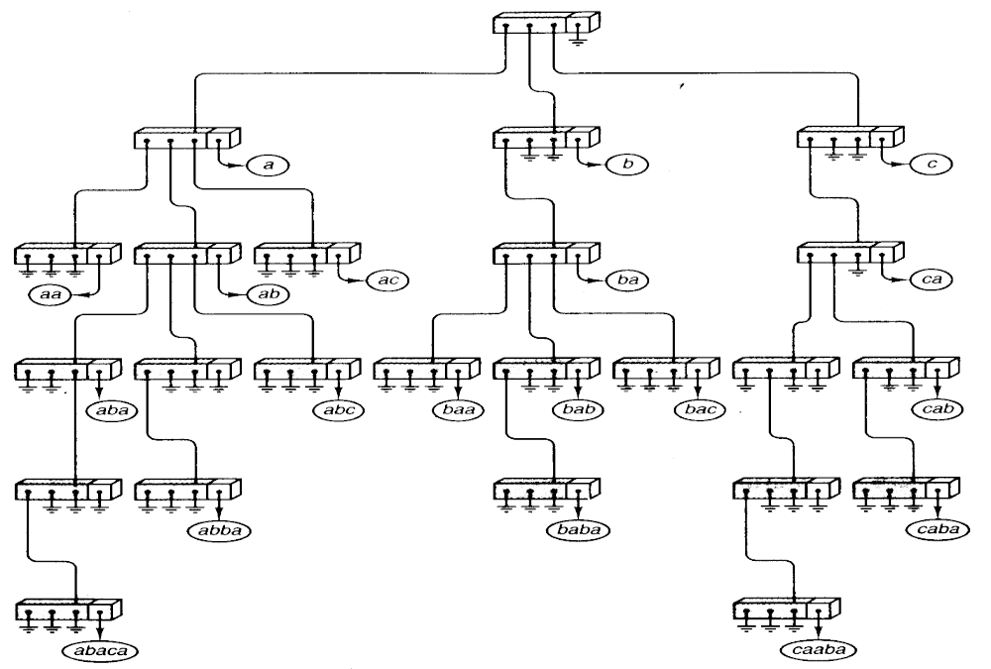
Tries 树示意图
上例构成的Tries树

Slide 51
Tries 树的构造
Tries 树结点的定义
以字符集为例。
const int num_chars = 28;
struct Trie_node {
// data members
Record *data;
Trie_node *branch[ num_chars];
// constructors
Trie_node ( );
};
0 | 1 | 2 |  |  | …… |  |  | 26 | 27
 |  |  |  |  | ……

Slide 52
Tries树的搜索
基本过程是：从根结点出发，沿和目标中的给定值相应的指针向下搜索，直到叶子结点，如果该结点中的关键字和目标匹配，查找成功；否则查找失败。
Error_code Trie∷trie_search(const Key &target，Record &x) const
/* Post: 若搜索成功，返回success，并在参数x中置为与目标匹配的对象；否则返回 not_present。*/
{ int position=0；
char next_char；
Trie_node * location = root；
while (location != NULL &&(next_char = target.Key_letter(position)) !=' '){
// Terminate search for a NULL location or a blank in the target.
location = location－>branch[alphabetic_order(next_char)]； //沿一分支向下
position++； // Move to the next character of the target.
}
if (location != NULL && location－>data !=NULL){
x = *(location－>data)；
return success；
}
else
return not_present；
}

Slide 53
Tries 树的插入与删除
Tries 树中关键字的插入
考察两个插入的例子，现在插入关键字 abb 和 abcb。
插入 abb 时，搜索到ab所在的结点，沿“b”指针向下一层结点，发现data pointer所指的是空，只要将其改为指向这新关键字即可；当插入 abcb 时，abc 所在的结点，沿“b”指针向下是空指针，此时，就要插入新结点，并使新结点的data pointer 指向新对象。
Tries 树中关键字的删除
分析结点的子树的情况：只有一个关键字；除要删除的关键字以外还有引导其他关键字的子树指针。对于后者只要将data改为空，释放相应的空间。对前者要将Tries树中相应的结点删除，有可能使上层的结点产生类似的情况，一直回溯到第二种情况为止。

Slide 54
Trie树关键字插入算法
Error_code Trie:: insert(const Record &new_entry)
/* Post: If the Key of new entry is already in the Trie, a code of duplicate_error is returned. Otherwise, a code of success is returned and the Record new_entry is inserted into the Trie.
Uses: Methods of classes Record and Trie_node. */
{
Error_code result = success；
if (root = = NULL) root = new Trie_node； // Create a new empty Trie.
int position = 0； // indexes letters of new_entry
char next_char；
Trie_node * location = root； // moves through the Trie
while (location != NULL && (next_char = new_entry.key_letter(position)) !=‘ ‘){
int next_position = alphabetic_order(next_char)；
if (location－>branch [next_position] = = NULL)
location－>branch[next_position] = new Trie_node；
location = location－>branch[next_position]；
position++；
} // At this point, we have tested for all nonblank characters of new_entry.
if (location－> data != NULL) result =duplicate_error；
else location－>data = new Record(new_entry)；
return result；
}

Slide 55
RED-BLACK 树
红-黑树定义
红-黑树是一棵由4阶B-树按以下规定转换得到的二叉搜索树：
B-树结点间由黑的指针连接，一个B-树结点内各关键字对应的结点构成的二叉搜索子树由红的指针连接。
结点的颜色：按照指向它的指针确定。
根结点的颜色：约定为黑色。
空子树的颜色：约定为黑色。
红-黑树是一棵二叉搜索树，树中每一个结点或为红，或为黑，并满足以下条件：
1、从根到空子树的每一条简单路径上有相同个数的黑结点；
2、若一个结点是红的，那么存在其父结点，并为黑结点。

Slide 56
RB-树的例
现有4价B树
j q
d f h
s u
m
a b c
e
g
i
k l
n o p
r
t
v w x

Slide 57
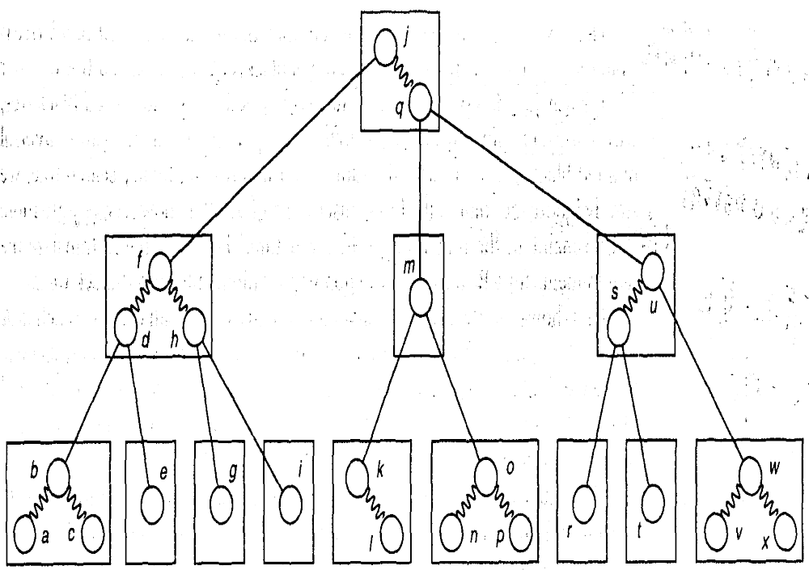
RB-树转换的示意
4阶B-树转换为RB-树的示意

Slide 58
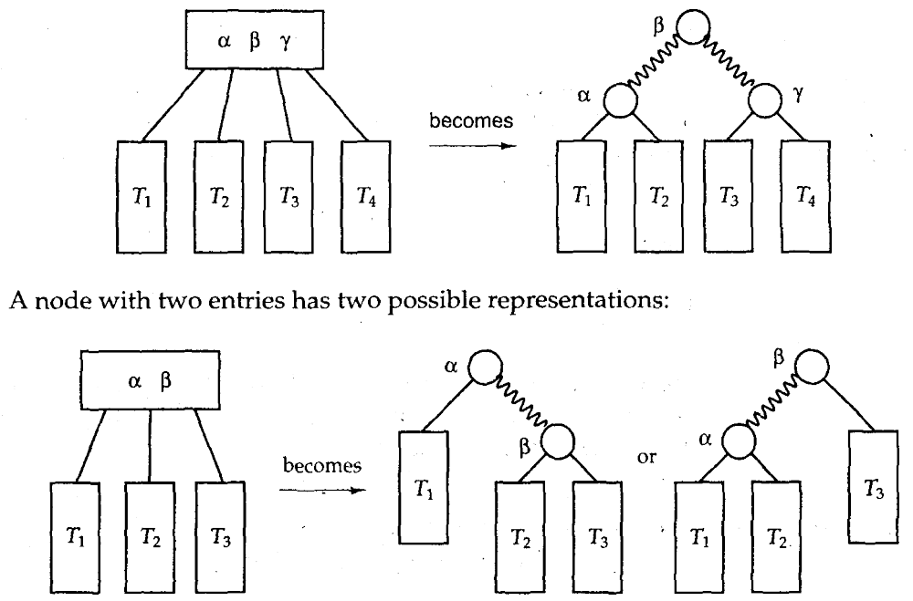
结点变换的方式
4阶B-树非叶子结点中关键字个数为1、2、3三种情况：

Slide 59
RED-BLACK 树例
RED-BLACK Tree
j
q
f
u
d
h
m
s
b
e
g
i
k
o
w
r
t
a
c
l
n
p
v
x

Slide 60
红-黑树的说明
结点的定义
enum Color {red，black}；
template <class Record >
struct RB_node：public Binary_node< Record >{
Color color；
RB_node(const Record &new_entry) { color = red；data = new_entry；
left = right = NULL；}
RB_node( ) { color = red；left = right = NULL；}
void set_color(Color c) { color = c；}
Color get_color()const { return color；}
}；
template < class Entry >
struct Binary_node {
Entry data；
Binary_node<Entry> *left；
Binary_node<Entry> *right；
virtual Color get_color( ) const { return red；}
virtual void set_color(Color c) { }
Binary_node( ) { left = right = NULL；}
Binary_node(const Entry &x) { data = x；left = right = NULL；}
}；

Slide 61
红-黑树的说明
template < class Record >
class RB_tree: public Search_tree<Record> {
public:
Error_code insert(const Record & new_entry)；
private: // Add prototypes for auxiliary func
}；
enum RB_code {okay，red_node，left_red，right_red，duplicate}；
/* These outcomes from a call to the recursive insertion function describe the fol-
lowing results:
Okay： The color of the current root (of the subtree) has not changed; the
tree now satisfies the conditions for a red-black tree.
red_node：The current root has changed from black to red; modification may
or may not be needed to restore the red-black properties.
right_red：The current root and its right child are now both red; a color flip or
rotation is needed.
left_red：The current root and its left child are now both red; a color flip or
rotation is needed.
Duplicate：The entry being inserted duplicates another entry; this is an error.
*/

Slide 62
红-黑树的插入
主插入算法
template <class Record >
Error_code RB_tree< Record >::insert(const Record &new_entry)
/* Post: 在 RB_tree中已有此对象，返回 duplicate_error;否则按RB-tree 性质插入new_entry 。
Uses: Methods obstruct RB_node and recursive function rbJnsert. */'
{
RB_code status = rb_insert(root, new_entry)；
switch (status) { // Convert private RB_code to public Error_code.
case red_node： // Always split the root node to keep it black.
root — >set_color(black)；
case okay：
return success；
case duplicate：
return duplicate_error；
case right_red：
case left_red：
cout « “WARNING: Program error detected in RB_tree::insert” « endl；
return internal_error；
}
}

Slide 63
红-黑树的插入(RB_insert)
template< class Record >
Error_code RB_tree< Record >::rb_insert( Binary_node<Record> *&cuurent， const Record &new_entry)
/* Uses：Methods of class RB_node，rb_insert recursively，modify_left，modify_right */
{
RB_code status，child_status；
if ( current = = NULL){
current = new RB_node<Record>(new_entry)；
status = red_node；
}
else if (new_entry = = current — >data) return duplicate ；
else if ( new_entry < current — >data) {
child_status = rb_insert ( current — >left，new_entry)；
status = modify_left( current，child_status)；
}
else{
child_status = rb_insert ( current — >right，new_entry)；
status = modify_right( current，child_status)；
}
return status； }

Slide 64
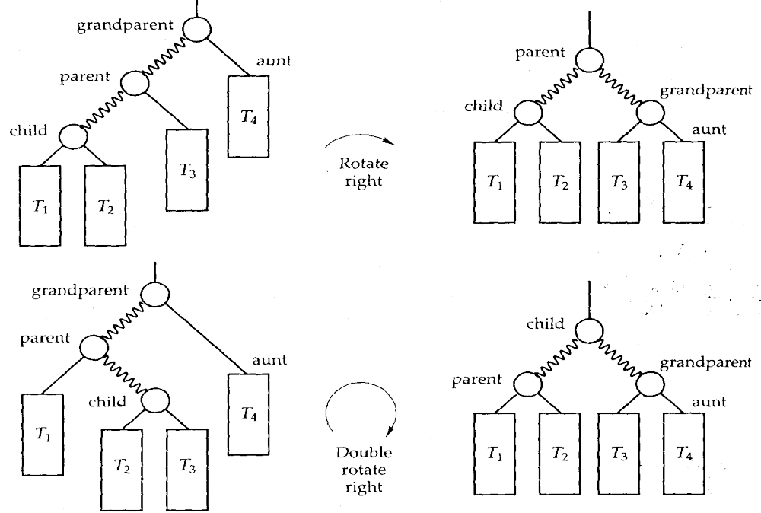
红黑重置的条件
aunt结点为黑

Slide 65
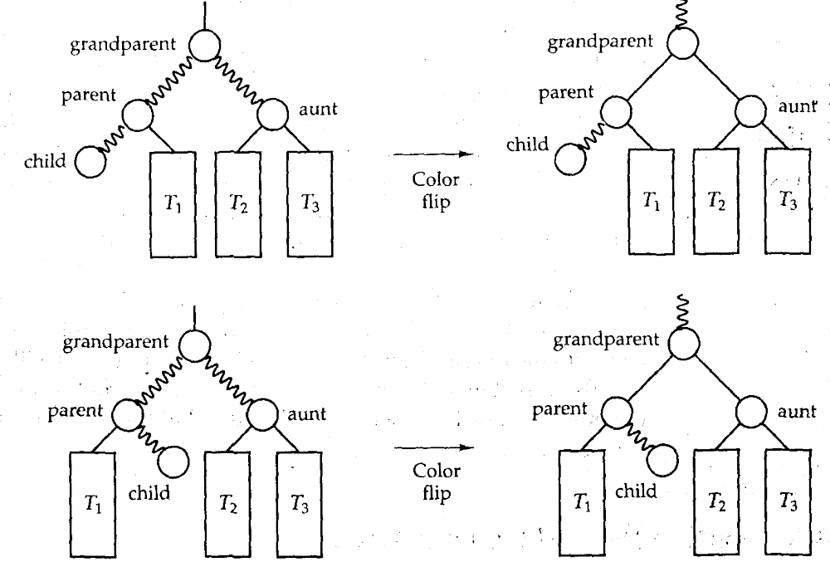
红黑重置的条件
aunt结点为红

Slide 66
插入RED-BLACK 树的例
插入12
19
33
11
41
7
15
25
37
3
9
13
17
21
29
45
35
39
1
5
12
23
27
31
43
47

Slide 67
插入RED-BLACK 树的例
插入24
19
33
11
41
7
15
25
37
3
9
13
17
21
29
45
35
39
1
5
12
23
27
31
43
47
12
24

Slide 68
插入RED-BLACK 树的例
调整连接
19
33
11
41
7
15
25
37
3
9
13
17
23
29
45
35
39
1
5
12
21
27
31
43
47
24
12

Slide 69
插入RED-BLACK 树的例
插入2
19
33
11
41
7
15
25
37
3
9
13
17
23
29
45
35
39
1
5
12
21
27
31
43
47
24
2
12

Slide 70
插入RED-BLACK 树的例
不合适的调整
19
33
11
41
7
15
25
37
2
9
13
17
23
29
45
35
39
1
3
12
21
27
31
43
47
24
5
12

Slide 71
插入RED-BLACK 树的例
不变动连接，只调整颜色
19
33
11
41
7
15
25
37
3
9
13
17
23
29
45
35
39
1
5
12
21
27
31
43
47
24
2
12

Slide 72
插入RED-BLACK 树的例
再做一次颜色调整
19
33
11
41
7
15
25
37
3
9
13
17
23
29
45
35
39
1
5
12
21
27
31
43
47
24
2
12

Slide 73
原始红黑树对应的4阶B树
对应的B树
19 33
7 11 15
25
37 41
1 3 5
9
13
17
21 23
27 29 31
35
39
43 45 47

Slide 74
插入后红黑树对应的4阶B树
插入如12、24、2以后的B树
11 19 33
3 7
15
25
37 41
1 2
5
9
12 13
17
21 23 24
27 29 31
35
39
43 45 47

